Slide 1
Banco de Dados
DDL - Prática
Igor Carlos Pulini
Notes:
COLOCAR A DATA E O TITULO DA APRESENTACAO NO QUADRO E O NOME

Slide 2
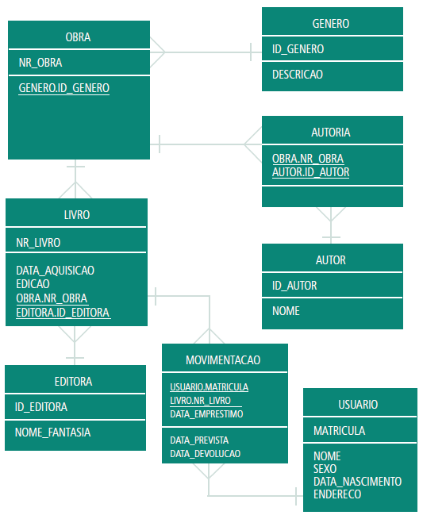
Genero
CREATE TABLE GENERO
(
ID_GENERO SERIAL NOT NULL PRIMARY KEY,
DESCRICAO VARCHAR(25) NOT NULL
);

Slide 3
Obra
CREATE TABLE OBRA
(
NR_OBRA SERIAL NOT NULL,
TITULO VARCHAR (60) NOT NULL,
ID_GENERO INTEGER NOT NULL,
PRIMARY KEY (NR_OBRA),
FOREIGN KEY (ID_GENERO)
REFERENCES GENERO (ID_GENERO)
);

Slide 4
Autor
CREATE TABLE AUTOR
(
ID_AUTOR SERIAL NOT NULL PRIMARY KEY,
NOME VARCHAR(25) NOT NULL
);

Slide 5
Autoria
CREATE TABLE AUTORIA
( NR_OBRA INTEGER NOT NULL,
ID_AUTOR INTEGER NOT NULL,
PRIMARY KEY (NR_OBRA, ID_AUTOR),
FOREIGN KEY (NR_OBRA) REFERENCES
OBRA (NR_OBRA),
FOREIGN KEY (ID_AUTOR) REFERENCES
AUTOR (ID_AUTOR)
);

Slide 6
Editora
CREATE TABLE EDITORA
(
ID_EDITORA SERIAL NOT NULL,
NOME_FANTASIA VARCHAR(60) NOT NULL,
PRIMARY KEY(ID_EDITORA)
);

Slide 7
Livro
CREATE TABLE LIVRO
(
NR_LIVRO SERIAL NOT NULL PRIMARY KEY,
DATA_AQUISICAO DATE NOT NULL,
EDICAO SMALLINT NOT NULL,
NR_OBRA INTEGER REFERENCES OBRA(NR_OBRA),
ID_EDITORA INTEGER REFERENCES
EDITORA(ID_EDITORA)
);

Slide 8
Usuario
CREATE TABLE USUARIO
(
MATRICULA SERIAL NOT NULL PRIMARY KEY,
NOME VARCHAR(50) NOT NULL,
SEXO CHAR(1) NOT NULL,
DATA_NASCIMENTO DATE NOT NULL,
ENDERECO VARCHAR(60) NOT NULL
);

Slide 9
Movimentacao
CREATE TABLE MOVIMENTACAO
(
MATRICULA INTEGER NOT NULL,
NR_LIVRO INTEGER NOT NULL,
DATA_EMPRESTIMO DATE NOT NULL,
DATA_PREVISTA DATE NOT NULL,
DATA_DEVOLUCAO DATE NOT NULL,
PRIMARY KEY (MATRICULA , NR_LIVRO, DATA_EMPRESTIMO ),
FOREIGN KEY (NR_LIVRO) REFERENCES LIVRO(NR_LIVRO),
FOREIGN KEY (MATRICULA) REFERENCES USUARIO(MATRICULA )
);

Slide 10
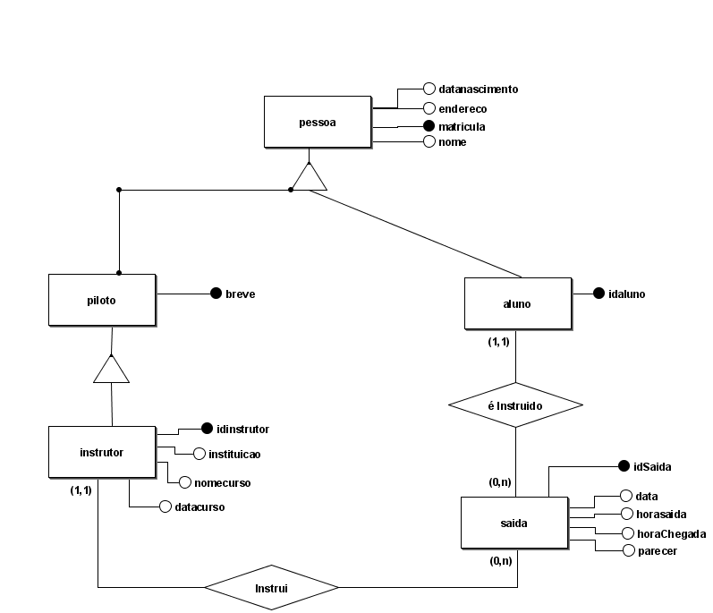
Atividade

Slide 11
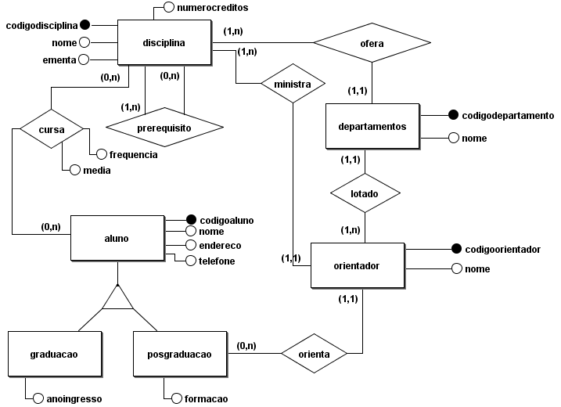
Atividade

Slide 12
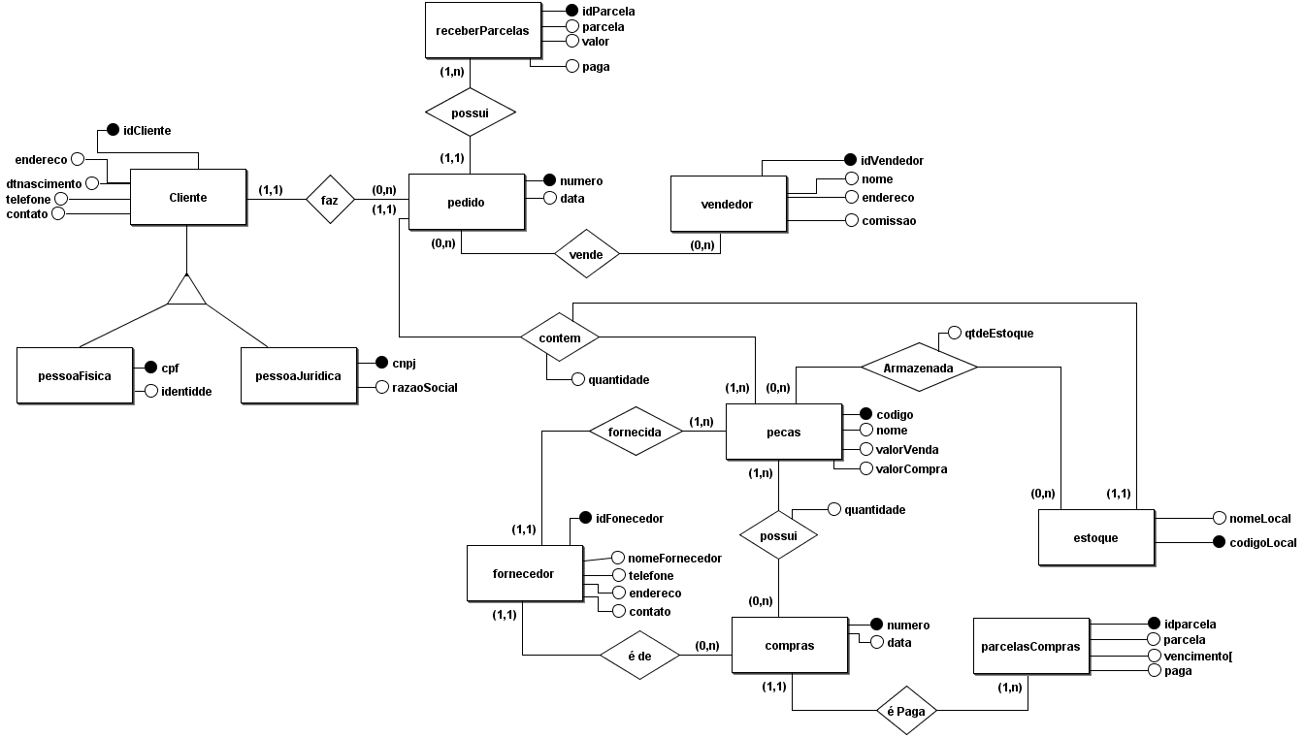
Atividade

Slide 13
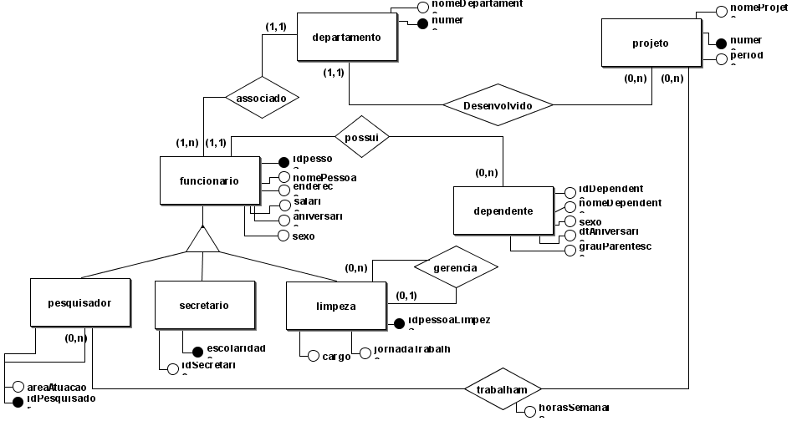
Atividade

Slide 14
Fim

